Slide 1




M
M

Slide 2



Biết viết chữ viết hoa M cỡ vừa và cỡ nhỏ.
- Viết đúng câu ứng dụng: Một con ngựa đau cả tàu bỏ cỏ.

Slide 3


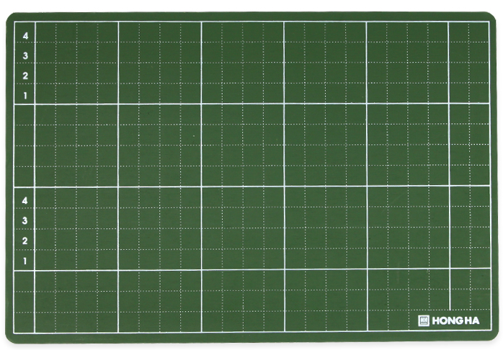
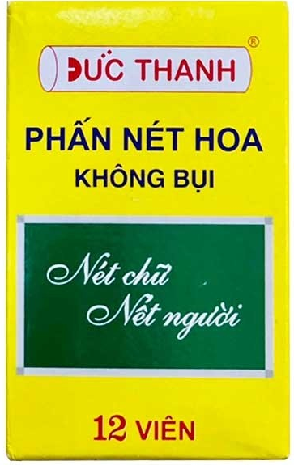
Bảng con
Phấn
Vở tập viết

Slide 4


Slide 5

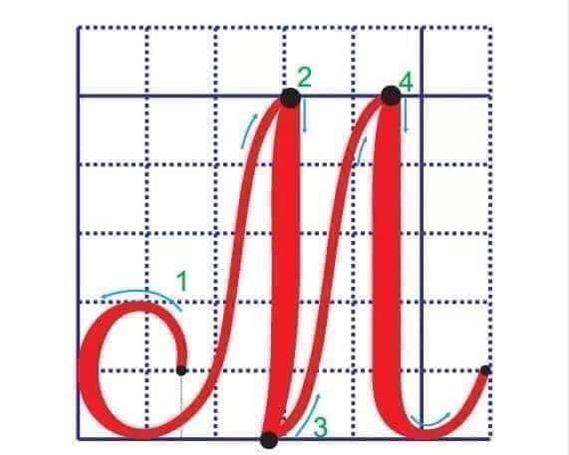
1. Giới thiệu mẫu chữ hoa
M
Quan sát chữ M cỡ vừa, cho biết chữ M gồm mấy nét, cao và rộng mấy li?

Slide 6
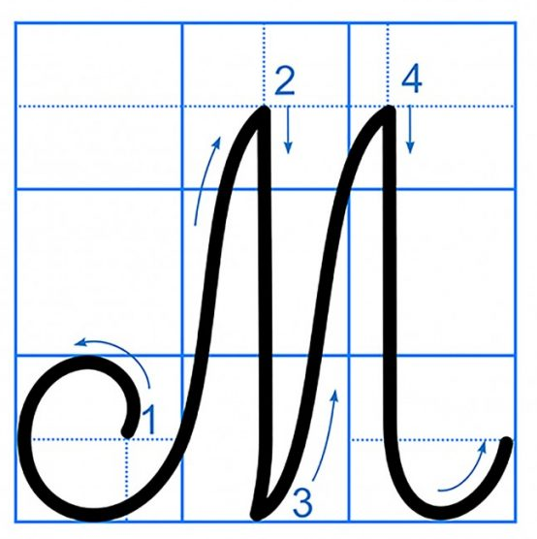
1. Giới thiệu mẫu chữ hoa
M
Chữ hoa M cỡ vừa có độ cao 5 li, độ rộng 6 li. Gồm 4 nét.
Chữ hoa M cỡ nhỏ có độ cao 2,5 li, độ rộng 3 li. Gồm 4 nét.

Slide 7
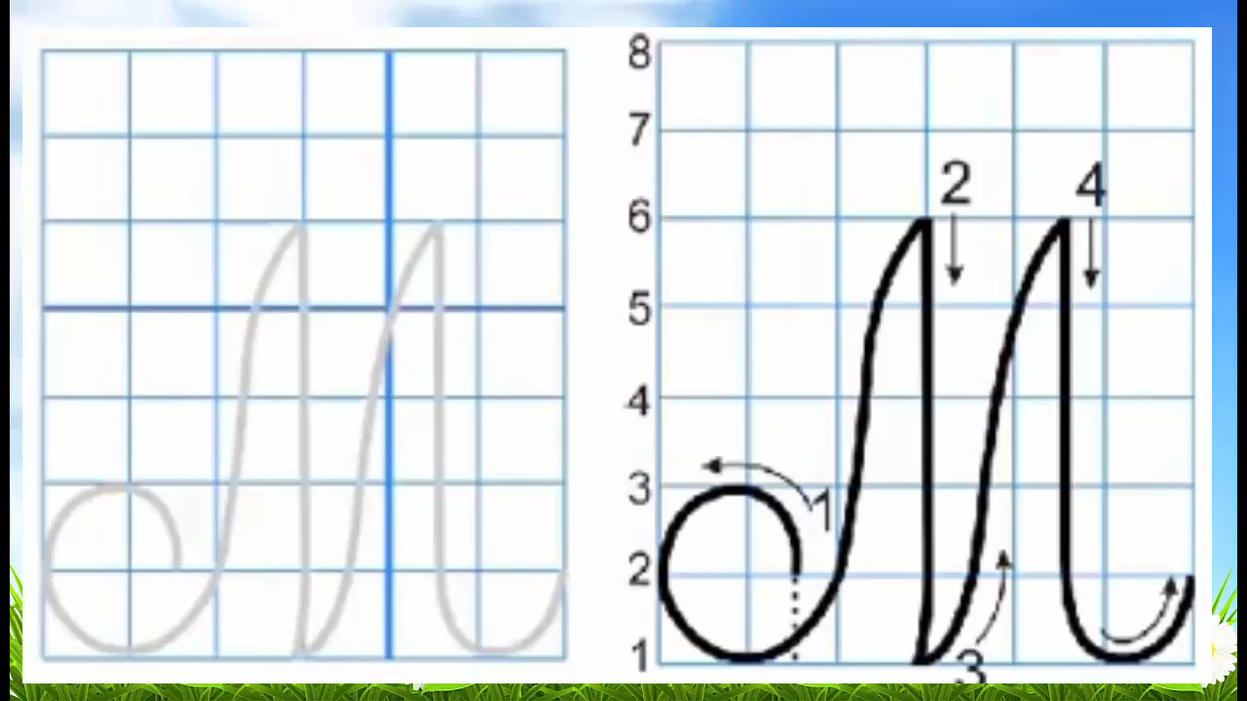

Hãy quan sát video sau:

Slide 8


M
2. Viết chữ hoa vào bảng con.
Bảng con
Phấn

Slide 9

M
3. Viết chữ hoa vào vở tập viết.
Vở tập viết

Slide 10


Slide 11
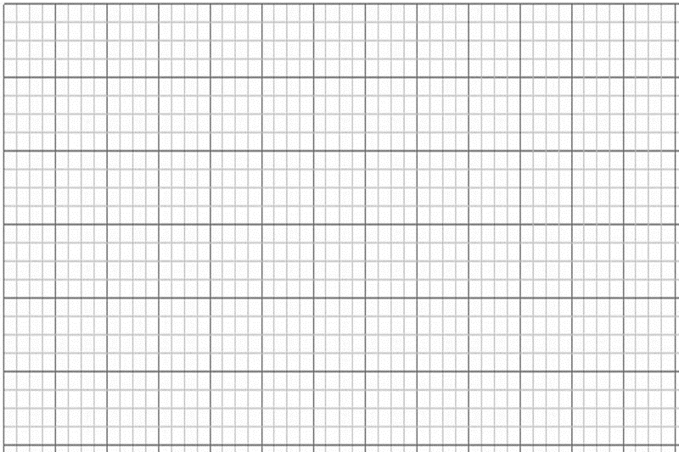

Câu ứng dụng:
Một con ngựa đau cả tàu bỏ cỏ.
Những chữ nào cao 2,5 li?
Chữ M, g, b cao 2,5 li

Slide 12
Câu ứng dụng:
Một con ngựa đau cả tàu bỏ cỏ.
Những chữ nào cao 2 li?
Chữ đ cao 2 li

Slide 13
Câu ứng dụng:
Một con ngựa đau cả tàu bỏ cỏ.
Những chữ nào cao 1,5 li?
Chữ t cao 1,5 li

Slide 14
Câu ứng dụng:
Một con ngựa đau cả tàu bỏ cỏ.
Những chữ nào cao 1 li?
Chữ ô, o, n, ư, a, u cao 1 li

Slide 15



Slide 16


- Hôm nay em học bài gì?
- Về nhà luyện viết chữ M vào vở.

Slide 17


